Slide 1

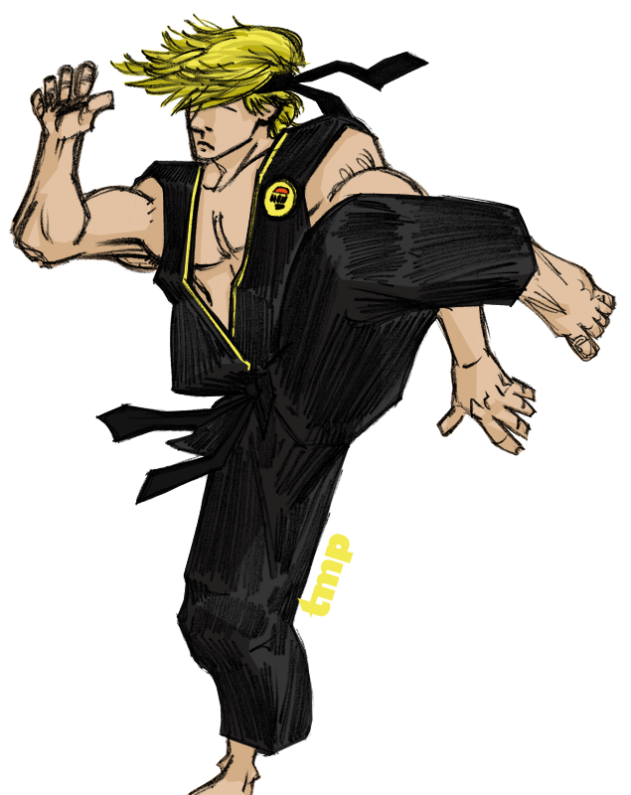
IPCA GYM.
Entrega 1 de Projeto Aplicado.

Slide 2
Indice
Contexto
Motivação e Objetivos
Benefícios
Impacto diário
Visão do produto
Requisitos
Stakeholders
Cliente e utilizadores
Modelo Canvas
Cronograma

Slide 3
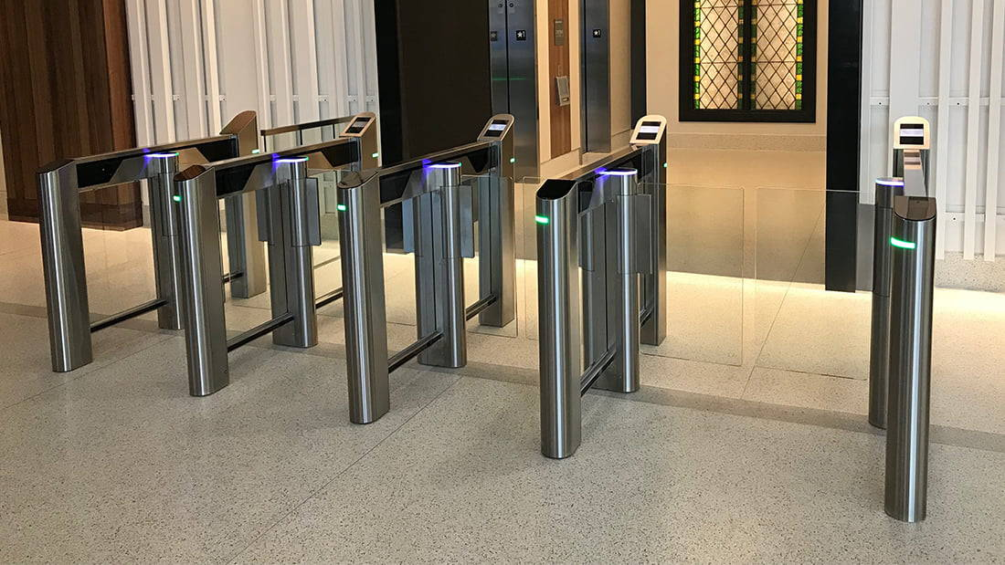
Contexto
Smart Campus;
Sistema de gestão de um ginásio;
Aplicação para auxilio dos clientes.

Slide 4


Motivação e Objetivos
Pessoais;
Sistema do ginásio;
App.

Slide 5

Benefícios
Vida saudável;
Atração de estudantes;
Auxilio ao nivel de lotação;
Planos de treino e alimentação dinámicos;
Loja online de fornecimento fácil;
Sistema de Gestão.

Slide 6
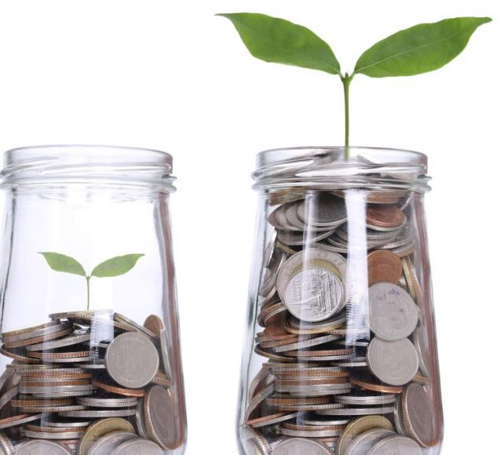
Impacto diário

Slide 7
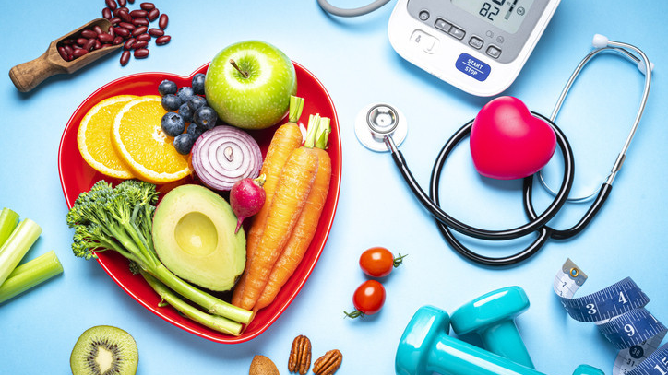
Visão do projeto
Smart Campus - Saúde;
Plataforma android;
Monitorização.

Slide 8

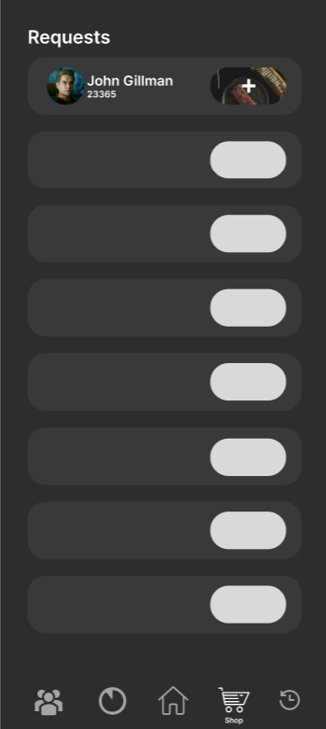
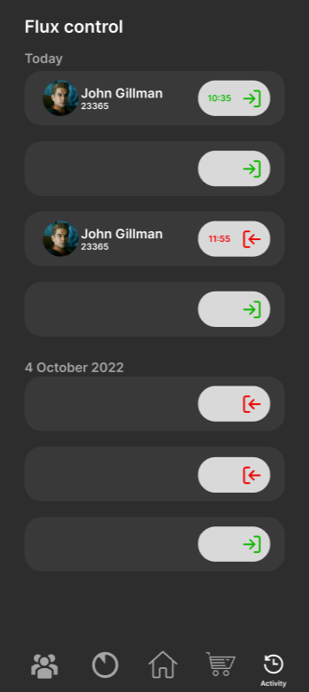
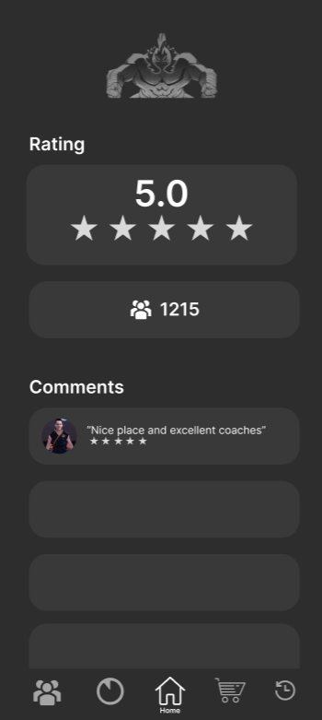
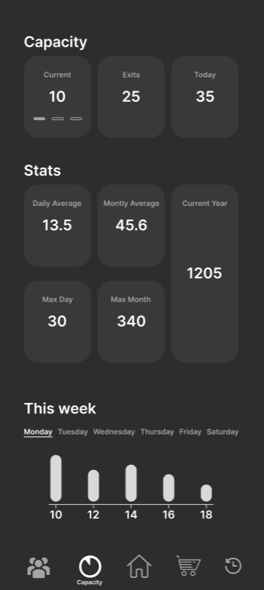
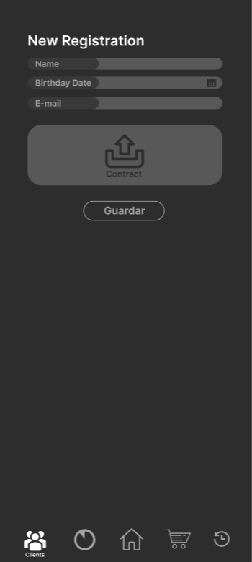
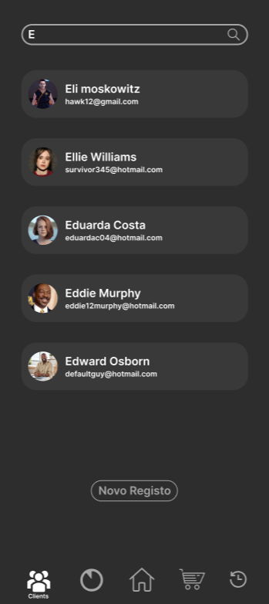
Requisitos Funcionais – Sistema do Ginásio

Slide 9
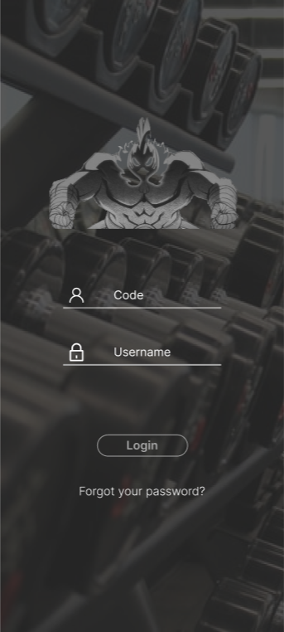
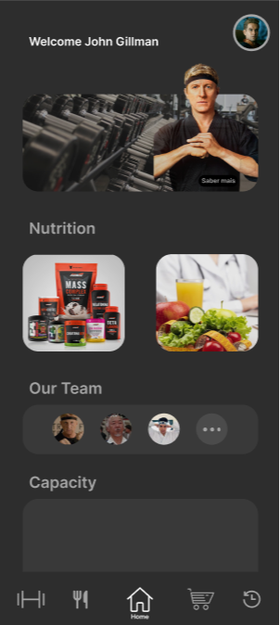
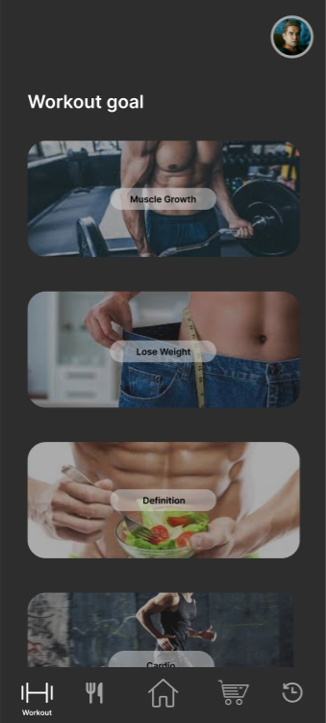
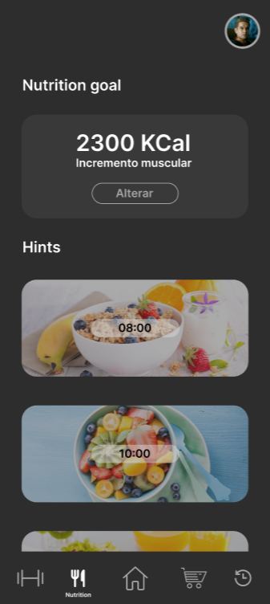
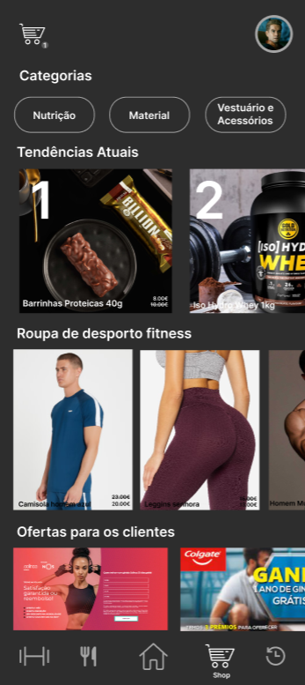
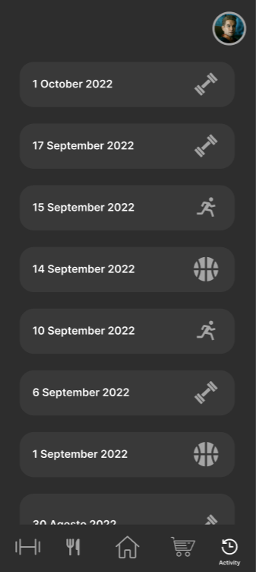
Requisitos Funcionais – App do Cliente

Slide 10
Requisitos Não Funcionais
Implementação
  Kotlin e C#;
  SQL Lite;
  Arduino.
Usabilidade: uso simples e bastante didático;
Interface: mobile (mais flexível quando comparada com desktop, etc);
Compatibilidade: compatível com a versão atual ou mais recente do sistema operativo Android;
Eficiência no software: o software será eficaz sem causar muito tempo de espera entre ações;
Interoperabilidade: sistema terá comunicação com a base de dados.

Slide 11

Stakeholders
Ginásio (IPCA)
Cliente/Membro
Funcionário (Personal trainer/Gerente)
Nutricionista
Fornecedores Comerciais
IPCA (ou outro estabelecimento académico)

Slide 12

Cliente e Utilizadores

Slide 13
Modelo Canvas
Parcerias-Chave;
Atividades-Chave;
Recursos-Chave;
Proposta de valor;
Relacionamento com clientes;
Canais;
Segmentos de clientes;
Custos;
Receitas.

Slide 14
Cronograma
Excel.

Slide 15
Organização
João Apresentação 21152
Gonçalo Cunha 21145
Pedro Simões 21140

